Slide 1
Gerenciamento de Requisitos

Slide 2
Requisitos
Descrição do que o sistema (software) deve fazer, quais serviços deve oferecer e as restrições sobre seu funcionamento.
Artifícios que refletem as necessidades dos clientes que servem a uma determinada finalidade.

Slide 3
Níveis de requisito
Declaração abstrata.
São declarações de alto nível.
Também são chamados de requisitos de usuários.
Utiliza a linguagem natural, podendo ser apoiado por diagramas.
Trazem uma ideia geral (abstrata) do que o cliente deseja no sistema (serviços, funcionalidades, restrições, etc).

Slide 4
Níveis de requisito
Definição detalhada.
São declarações de baixo nível.
Também são chamados de requisitos de sistema ou especificação de requisitos.
Apresentam uma descrição mais detalhada sobre como atingir as aspirações do cliente.
Define exatamente o que deve ser implementado, podendo ser utilizado como parte do “contrato” entre comprador e desenvolvedor.

Slide 5
Níveis de requisito
Requisitos de usuário | Requisitos de Sistema
O sistema deve gerar relatórios gerenciais mensalmente que mostrem o custo dos medicamentos prescritos pela clínica durante aquele mês. | No último dia útil de um mês, deve-se gerar um resumo dos medicamentos prescritos e seus respectivos custos referente ao mês corrente. A geração do relatório deve ocorrer de forma automática após as 19:00h. Deve constar no relatório o nome do medicamento, o número total de prescrições, o número de doses prescritas e o custo dos medicamentos e o total geral. O acesso a informação de custos deve estar restrita a usuários autorizados por uma lista de controle de gerenciamento de permissões.

Slide 6
Tipos de requisitos
Funcionais.
Declarações de serviços que o sistema deve fornecer.
Como o sistema deve se comportar em determinadas situações.
Pode-se também determinar o que o sistema não deve fazer.

Slide 7
Tipos de requisitos
Não funcionais.
Restrições aos serviços e funcionalidades ofertadas pelo sistema.
Geralmente se aplicam ao sistema como um todo.
Enquadram-se aqui também as restrições de tempo, de normas, de processo de desenvolvimento.

Slide 8
Tipos de requisito
Requisitos funcionais | Requisitos não funcionais
Ao usuário deve ser possível acessar uma lista (consulta) com os medicamentos disponíveis para prescrição na clinica. O sistema deve emitir diariamente uma lista de pacientes com consultas agendadas naquele dia. Todos os usuários do sistema serão identificados através de biometria, ou eventualmente através do seu código de oito dígitos numéricos (registro funcional). | O sistema deverá ser disponibilizado em português. Apenas usuários administradores devem possuir acesso à camada de administração do sistema. O sistema deverá funcionar nos navegadores Google Chrome, Mozilla Firefox e Safari. O sistema será desenvolvido utilizando a linguagem Python sob o framework Django. O sistema deverá atender às normas legais brasileiras, que o credenciam para utilização em clínicas médicas.

Slide 9
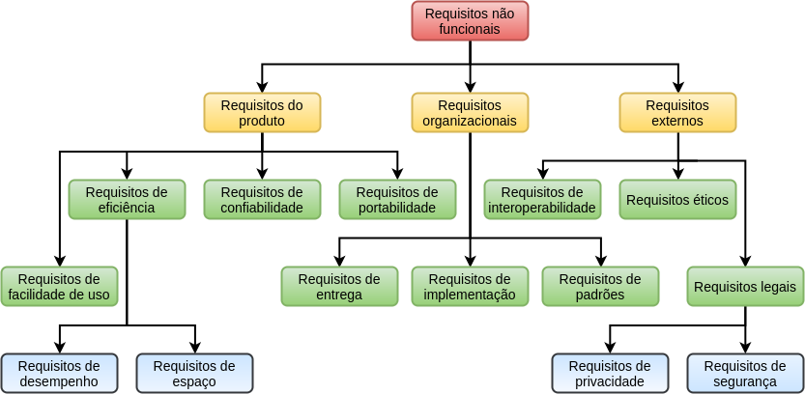
Tipos de requisito

Slide 10
Perguntas

Slide 11
Exercício
Reúnam-se em grupos de 4 ou 5 alunos, para simular uma reunião entre usuários (clientes) e analistas de requisitos, para discutirem sobre uma solicitação que deverá ser implementada pela equipe de desenvolvimento.
Ao término da atividade, cada equipe deverá apresentar:
Um quadro com os requisitos do usuário e do sistema;
Um quadro com os requisitos funcionais e não funcionais;

Slide 12
Bibliografia Complementar
SOMMERVILLE, Ian. Engenharia de Software. 9. ed. São Paulo: Pearson Prentice Hall, 2011.]
SOUZA, Renata F. - Universidade de Brasília. Requisitos não funcionais. Disponível em: https://github.com/Desenho-2-2017/Ecom_merci/wiki/Requisitos-n%C3%A3o-Funcionais. Acesso em 18/02/2020.

